Slide 1






TANTANGAN DALAM
PENGEMBANGAN SDM
M Ferdiananda Chadafi, S.e.,M.S.M

Slide 2





APA ITU SDM?
Pengertian SDM (Sumber Daya Manusia) adalah salah satu konsep yang penting dalam dunia bisnis dan organisasi. SDM merujuk pada potensi, keterampilan, pengetahuan, dan keahlian yang dimiliki oleh individu atau kelompok yang menjadi bagian dari suatu entitas. Dalam konteks organisasi, SDM merupakan aset berharga yang dapat mempengaruhi keberhasilan dan kesuksesan perusahaan.

Slide 3

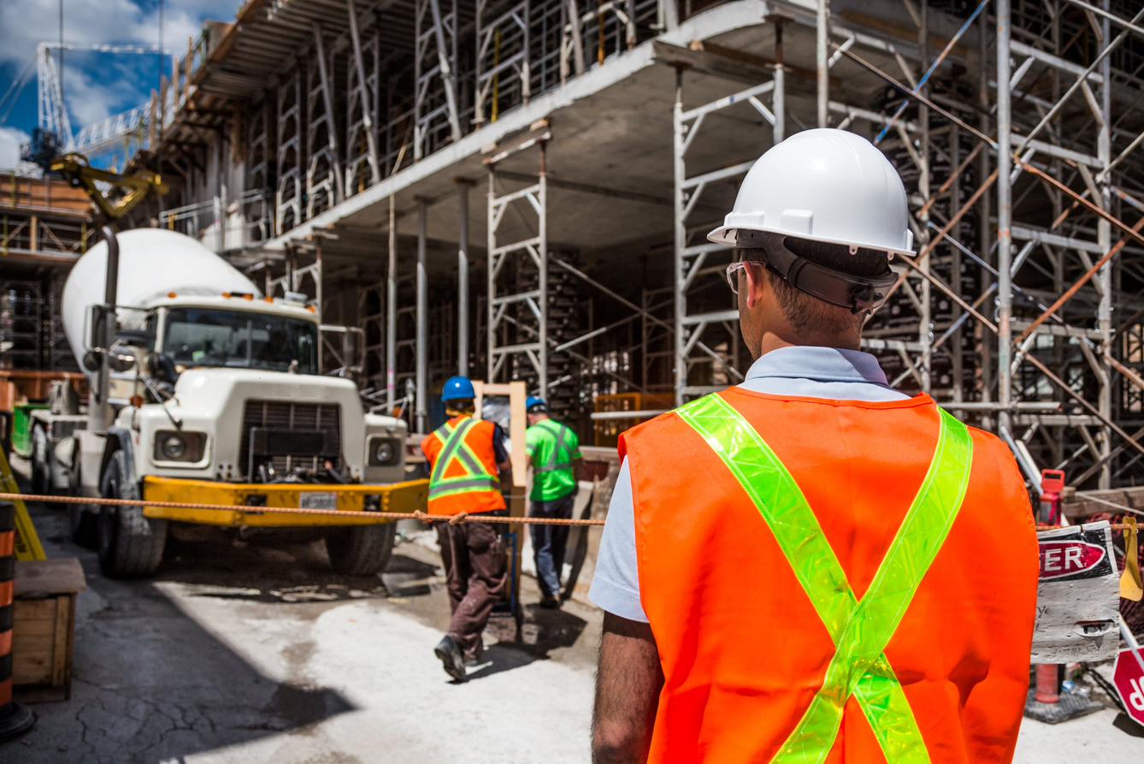

FUNGSI SDM
Sebagai Tenaga Kerja
Sebagai Tenaga Ahli
Sebagai Pemimpin
Sebagai Tenaga Keusahaan
Pengembangan Iptek

Slide 4


Rewarding
Employe
Training
Business Value
HUMAN RESOURCE MANAGEMENT
Succes
Employee
Recuitment
Strategic Objectives

Slide 5


STATEGI SISTEMATIS
MENGHADAPI TANGAN MANAJEMEN SDM
Identifikasi Tantangan SDM
Perencanaan dan Pengembangan Strategi SDM
Pengelolaan Kinerja dan Produktivitas
Pengelolaan Kesejahteraan dan Keterlibatan Karyawan
Meningkatkan Rekrutmen dan Retensi
Pemanfaatan Teknologi dalam SDM
Pengelolaan Perubahan dan Inovasi
Penyusunan Kebijakan dan Regulasi SDM
Pemantauan dan Evaluasi

Slide 6


INTRODUCE!
Manpowerplanning lazim dilakukan oleh organisasi untuk meningkatkan efektifitas dan efisiensi organisasi. Dalam penyusunannya, terdapat beberapa kendala-kendala dalam perencanaan SDM yang sering dialami

Slide 7

TANTANGAN
EKSTERNAL
Tantangan eksternal dapat mempengaruhi kinerja organisasi dikarenakan manager sebuah perusahaan tidak bisa mengontrol terhadap pengaruh eksternal.
INTERNAL
Tantangan Internal biasanya mancul dari pihak-pihak internal dalam suatu entitas maupun organisasi, baik melalui karyawan, pemasaran, bahkan keuangan.

Slide 8

FAKTOR EKSTERNAL
Angkatan Kerja
(workforce)
Budaya Kerja
(Work culture)
Politik
(Politics)
Persaingan
(Competition)
Teknologi
(Technology)
Ekonomi
(Economic)
Konsumen
(consumer)

Slide 9




APA ITU
ANGKATAN KERJA
Angkatan kerja (labor force) merupakan bagian dari tenaga kerja, yaitu penduduk yang benar-benar terlibat atau berusaha untuk terlibat dalam kegiatan produktif yang memproduksi barang/ jasa.

Slide 10

BUDAYA KERJA
Budaya kerja adalah kumpulan sikap, keyakinan, dan perilaku yang membentuk suasana teratur dalam suatu lingkungan kerja. Budaya tempat kerja yang sehat menyelaraskan perilaku karyawan dan kebijakan perusahaan dengan tujuan perusahaan secara keseluruhan, sekaligus mempertimbangkan kesejahteraan individu.

Slide 11


TANTANGAN POLITIK
Tantangan yang muncul akibat perubahan dalam kebijakan pemerintah, regulasi, atau peraturan yang dapat mempengaruhi operasional dan manajemen sumber daya manusia di sebuah organisasi.
Contoh: Perubahan dalam undang-undang ketenagakerjaan, peraturan mengenai upah minimum, peraturan mengenai hak-hak pekerja, atau kebijakan imigrasi yang dapat mempengaruhi ketersediaan tenaga kerja asing.

Slide 12


TANTANGAN PERSAINGAN
Tantangan yang timbul dari kompetisi dengan perusahaan lain dalam merekrut, mempertahankan, dan mengembangkan talenta terbaik.
Contoh: Persaingan untuk mendapatkan kandidat dengan keterampilan khusus atau profesional berpengalaman, serta menawarkan paket kompensasi dan manfaat yang lebih baik untuk menarik dan mempertahankan karyawan.

Slide 13
TANTANGAN
TEKNOLOGI
Tantangan yang berkaitan dengan perkembangan dan penggunaan teknologi baru yang mempengaruhi cara kerja serta keterampilan yang dibutuhkan oleh tenaga kerja.

Slide 14
TANTANGAN
EKONOMI
Tantangan yang dipengaruhi oleh kondisi ekonomi makro yang berdampak pada kemampuan organisasi untuk merekrut, membayar, dan mempertahankan karyawan.

Slide 15

TANTANGAN
KONSUMEN
Tantangan yang berkaitan dengan perubahan dalam perilaku, preferensi, dan harapan konsumen yang mempengaruhi kebutuhan akan keterampilan dan kemampuan karyawan.

Slide 16


THANK YOU!

